Slide 1
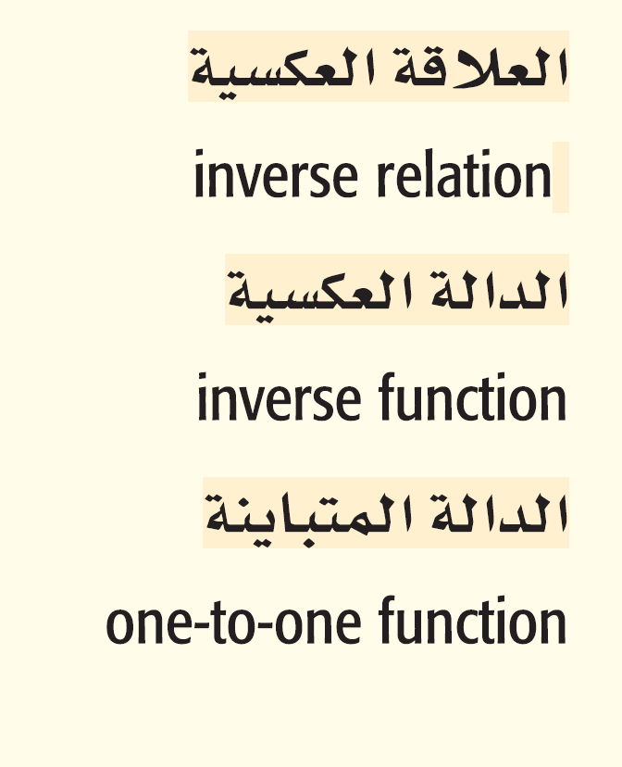
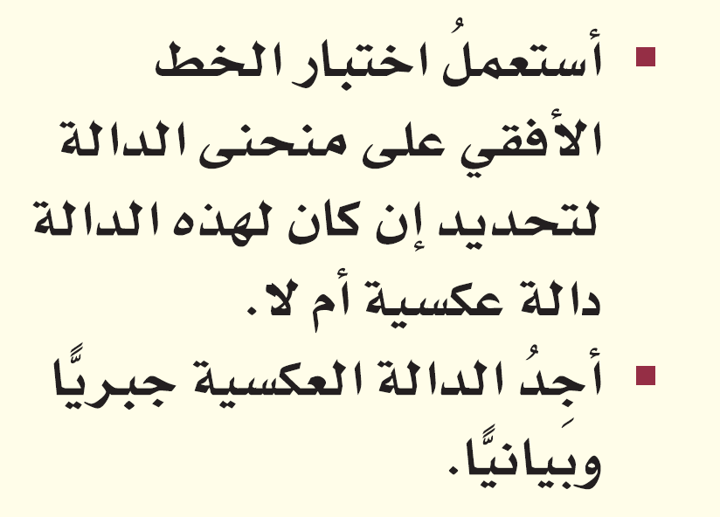

المفردات
الآن
فيما سبق

Slide 2
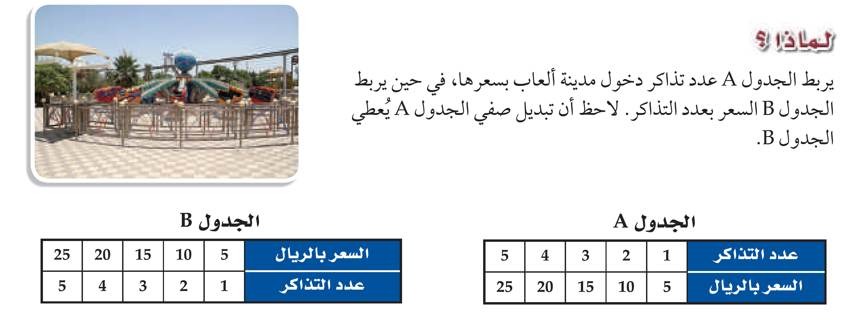
لمــــــــــــــــــــــــــــــــاذا

Slide 3


Slide 4
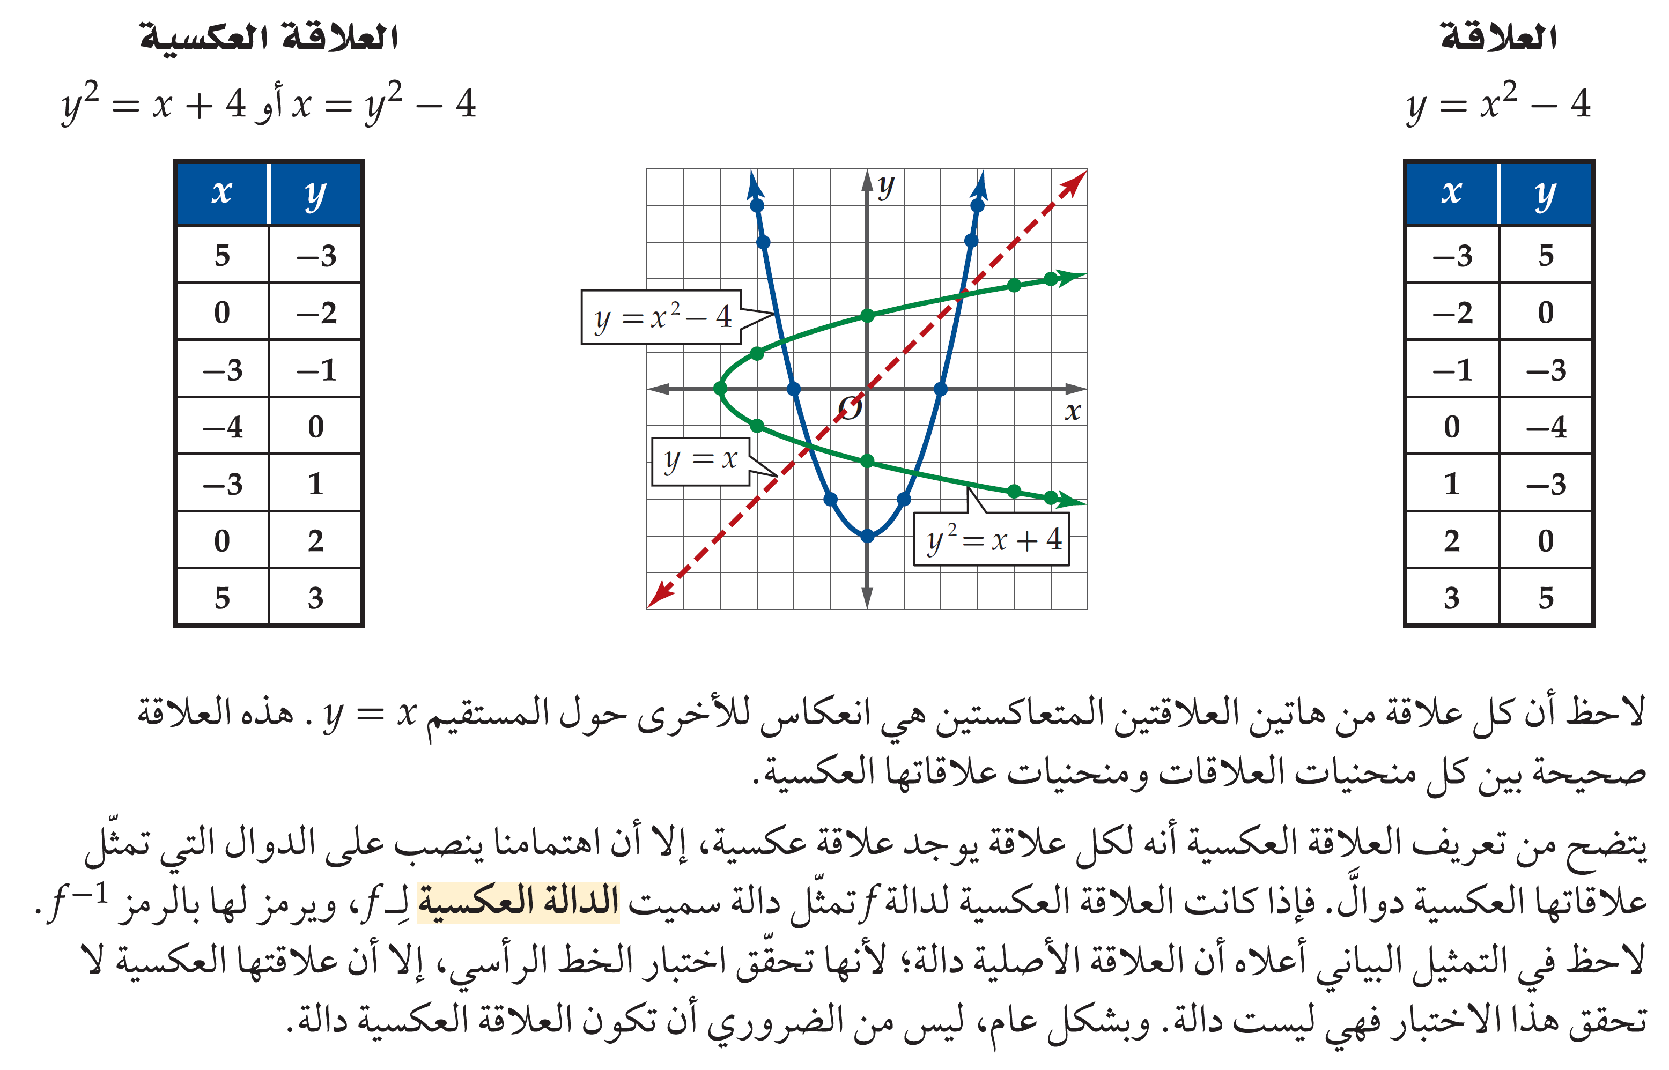

Slide 5
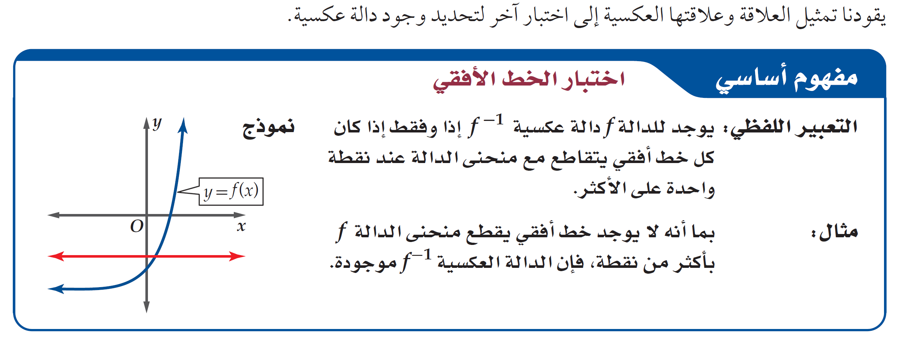

Slide 6
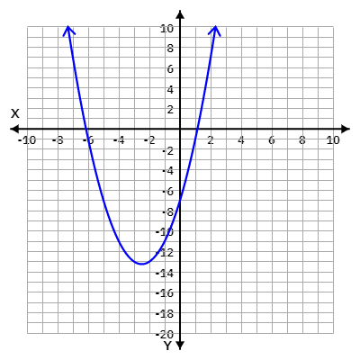
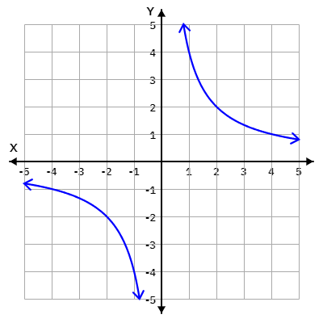
تحقق من فهمك

Slide 7

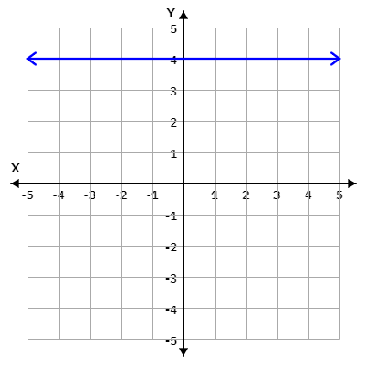
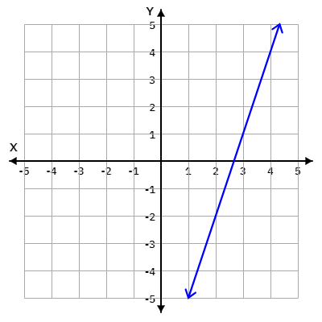
تدرب

Slide 8
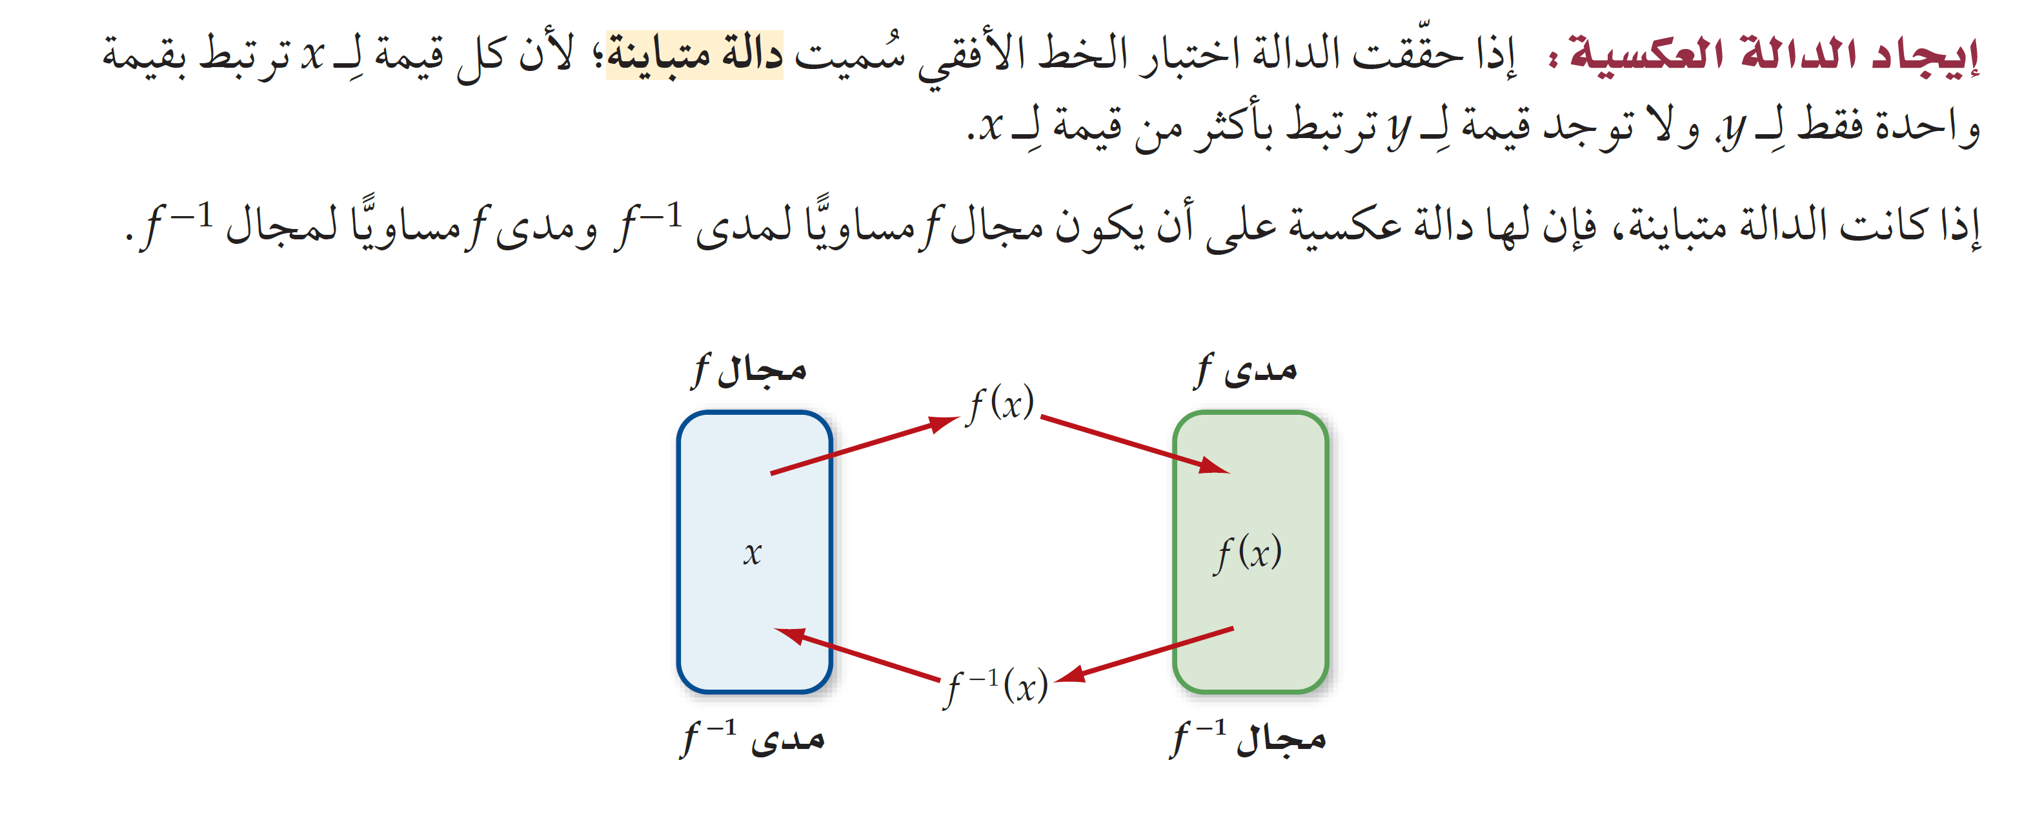

Slide 9
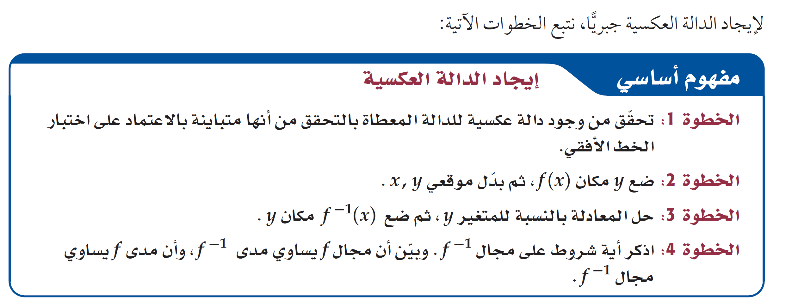

Slide 10
تحقق من فهمك

Slide 11

تدرب

Slide 12
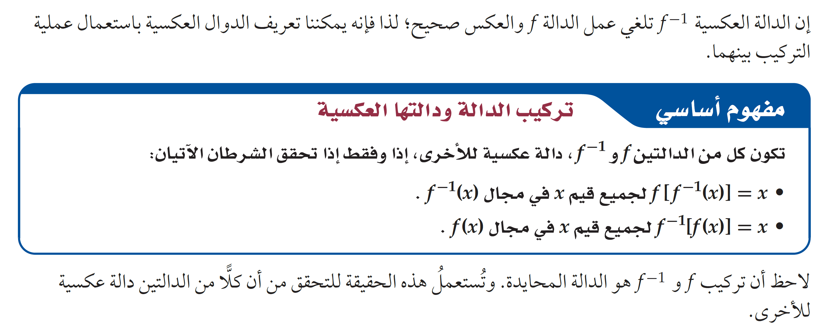

Slide 13

تحقق من فهمك

Slide 14
تحقق من فهمك

Slide 15
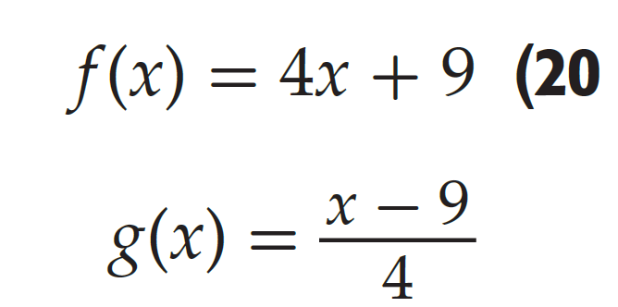
تدرب

Slide 16

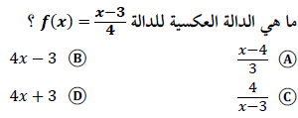
تحصيلي

Slide 17


تحصيلي

Slide 18

تحصيلي

